Slide 1
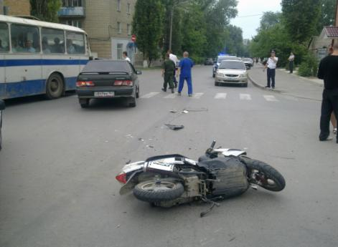
Скутер – не игрушка!
Основными нарушениями правил дорожного движения среди водителей мотоциклов и скутеров являются:
управление транспортным средством водителем, не имеющим водительских прав;
превышение установленной скорости движения;
несоблюдение требований, предписанных дорожными знаками или разметкой проезжей части дороги.
Родители и дети должны знать, что в соответствии с пунктом 24.1 Правил дорожного движения РФ управлять мопедом (скутером) на дорогах разрешается лицам не моложе 16 лет.

